Slide 1
Gestión de Errores: Excepciones

Slide 2
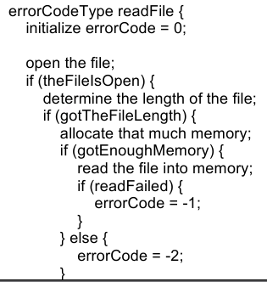
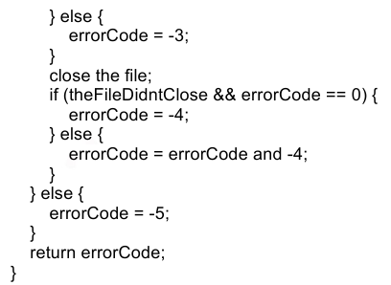
Gestión de errores tradicional
Mezclado con el flujo de programa
Manejo con códigos muy poco expresivos
Muy complicado de mantener cuando hay varios niveles de llamadas a funciones

Slide 3
Definición de Exception
Exception (o error): disfunción en la ejecución de un código
Cuando se produce se crea un flujo de programa paralelo para manejar la Excepción
Ejemplos: División por cero, Acceso a una posición de array fuera de rango, Entrada inválida, Disco duro Roto, Fichero no existente, Memoria insuficiente,...
Podemos:
  Capturar (catch) excepciones
  Lanzar (throw) excepciones

Slide 4
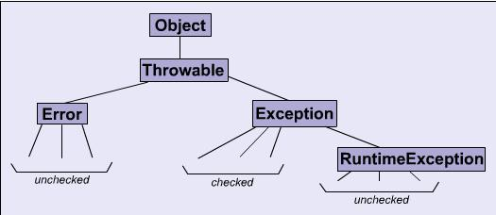
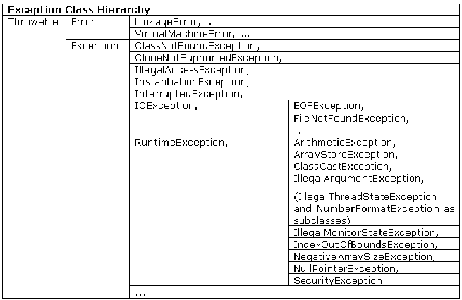
Jerarquía

Slide 5
Tipos de Excepciones
Checked:
  Exception
  Son las excepciones que revisa el compilador
  Hay que declarárselas en el código en las cabeceras de todos los niveles de función (cabecera → throws)
Unchecked:
  RuntimeException, Error
  Son las excepciones que no revisa el compilador y se dan en tiempo de ejecución
  Se pueden capturar en cualquier nivel del flujo de programa
Controversia:
  Checked: afectan al código pero aseguran que el programador las manejará
  Unchecked: más limpias, pero puede olvidarse su manejo

Slide 6
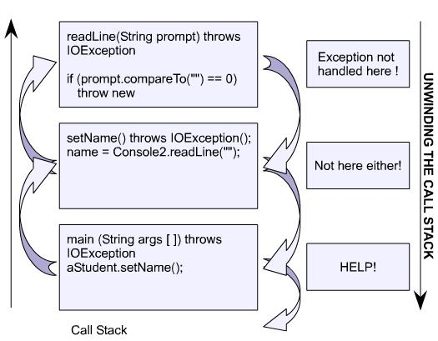
Que pasa cuando se lanza una Exception ?

Slide 7
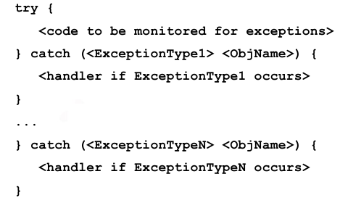
Capturando (catch) una excepción
Sintaxis (se pueden capturar varias excepciones):

Slide 8
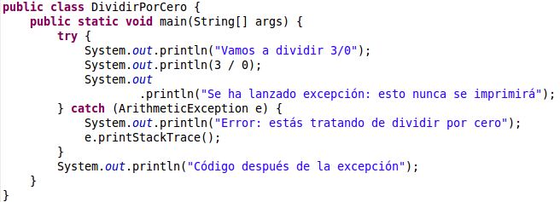
Ejemplo

Slide 9
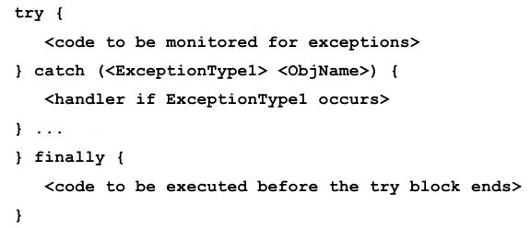
Clausula finally
Se ejecuta antes de abandonar el bloque try hacia la excepción
Sirve para limpiar: cerrar conexiones, ficheros, desocupar memoria,...

Slide 10
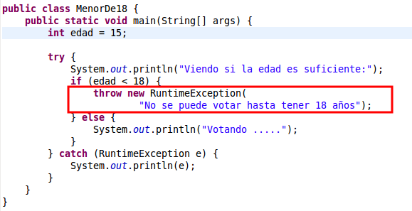
Lanzar (throw) excepciones
Sintaxis:
Ejemplo:
Se lanza un objeto que contiene un mensaje de error

Slide 11
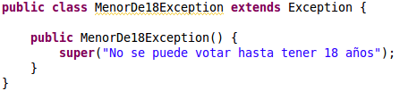
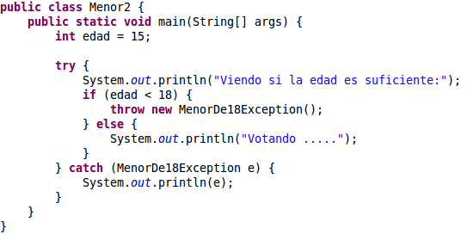

Creando nuestras Exceptions
Es una clase que tenemos que extender:
Se lanza y utiliza como todas:

Slide 12
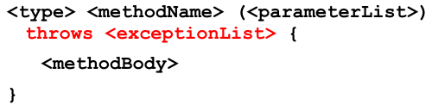
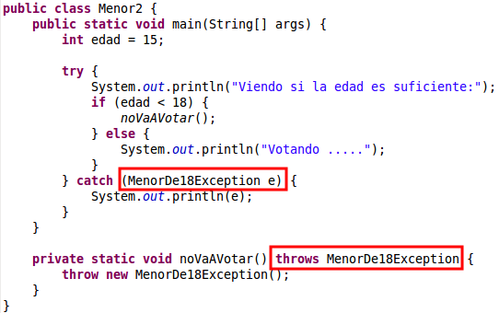
Checked Exceptions: escalado
Si no son tratadas (catch) en un método se debe declarar el escalado (para su captura) al método llamante
Sintaxis:
Ejemplo:

